Slide 1
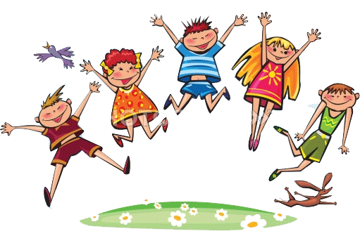
Педагог-психолог Фоменко Наталия Николаевна
Секреты гипердинамичных детей

Slide 2
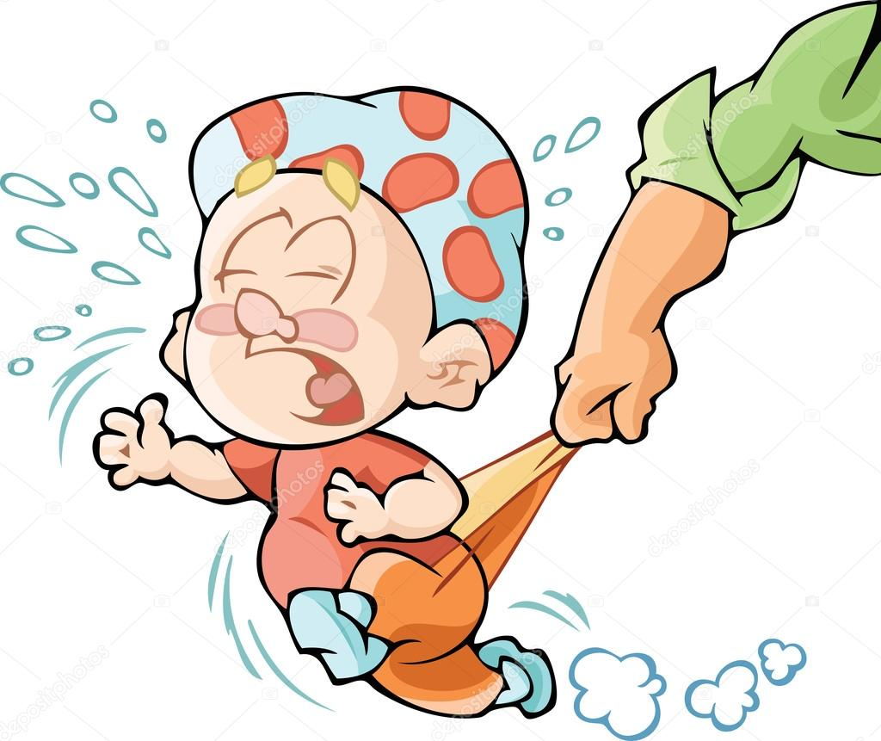
1.Где сидит шило ?
Работа с телом
Работа с глазами
Синхронизация

Slide 3
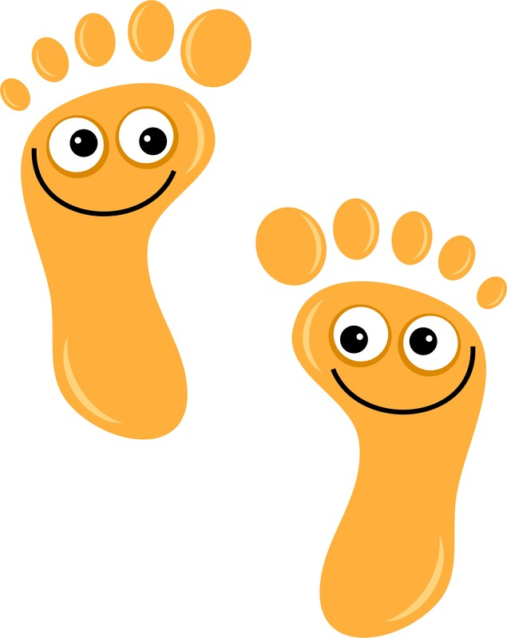
Как стоит ребёнок?
Уверенно на всей плоскости подошвы
Ходит переменным шагом
Встает на цыпочки и пятки
Прыгает переменно на правой и левой ноге

Slide 4
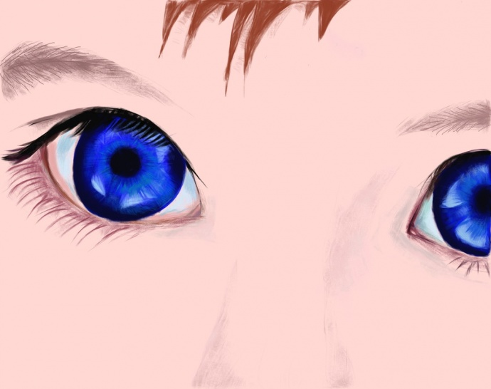
Как смотрит ребёнок?
1.Взгля прямо
2.Взгляд сбоку
3.Взгляд снизу
4 Взгляд сверху
Рекомендации:
1.Упражнение для глаз
Ежедневно 2-3-раза по 5 минут

Slide 5
Синхронизация:
1. Антропометрическая симметрия (глаза следят за действиями руки)
2.Право-левополушарное взаимодействие (распределение внимания между односторонними и перекрёстными действиями рук и ног)

Slide 6
Телесно-мышечная активизация

Slide 7
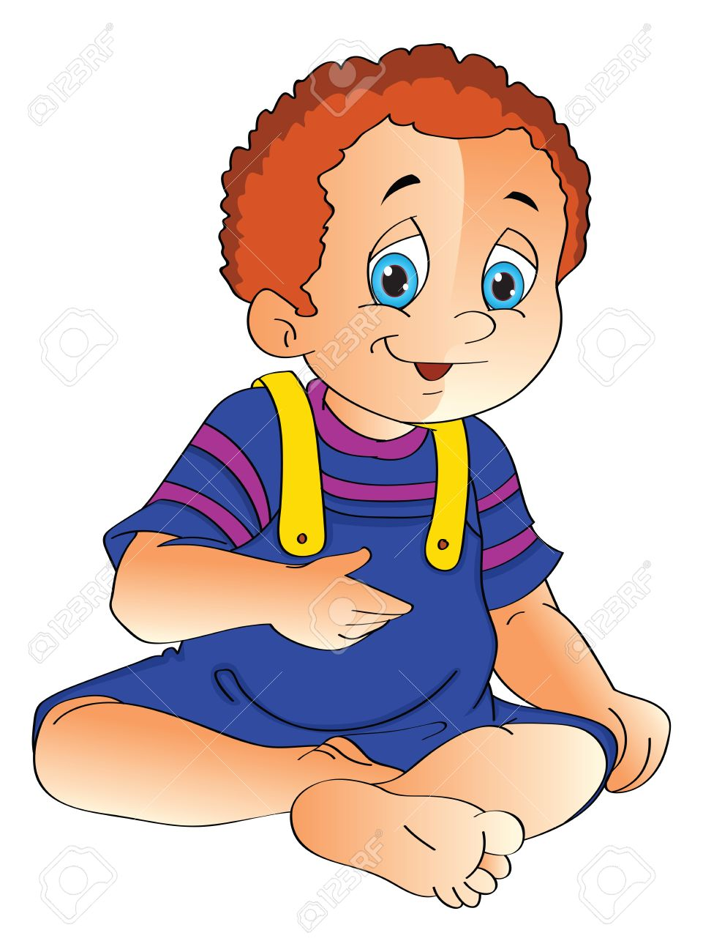
Активизация двигательного центра
Движения вперед,
Движения назад,
Движения вправо,
Движения влево.

Slide 8
Рекомендации воспитателям:
1.Идентификация: «Я взрослый человек и профессиональный педагог»;
2.Убеждение: «У меня хватит знаний и опыта, чтобы быть авторитетом для ребёнка»;
3.Умения: «Я могу подобрать необходимые пособия, методы и приемы по интересам ребенка»;
4.Действия:: «Я приготовила игры и задания для ребёнка»;
5. Среда: «Я готова быть для ребёнка нужным ему окружением».

